Slide 1

Seguridad Informática
Ing. Andrés Mauricio Salamanca Arias
andres.salamanca@unimilitar.edu.co

Slide 2

El docente
Formación Académica:
Maestría en Ingeniería Informática: Universitat Oberta de Catalunya
Especialización en Gerencia Integral de Proyectos: Universidad Militar Nueva Granada, 2016
Diplomado en Desarrollo de Aplicaciones Móviles: Universidad Pontificia Bolivariana, 2014
Ingeniería de Sistemas: Universidad Nacional de Colombia, 2010
Herramientas de Desarrollo de Software:
Aplicaciones móviles: Apache Cordova, Ionic, Xamarin, Android nativo, Kotlin, Objective C – iOS, Swift
Web: Java EE, Asp.Net, Html5, Python, PHP (Frameworks: Primefaces, RichFaces)
Bases de datos: MS Access, MS SQL Server, Oracle, MySQL
SAP: ABAP, OpenText, SAP Portal

Slide 3

El docente
Publicaciones:
2008: "Difusión y generación de conocimiento bajo estructuras organizacionales por necesidad y por oportunidad" en "Empresa, Innovación y Desarrollo" (Capítulo 2)
2011: "Aproximación al problema del trabajo infantil desde la intervención educativa de los EpC y EpE" en "Edúcame primero Colombia, Una experiencia educativa para la erradicación y prevención del trabajo infantil" (Capítulo 8)
Membrecías a Grupos de Investigación:
Grupo de Investigación Economía Evolucionista e Institucional, reconocido por Colciencias (Categoría B) y parte del Centro de Estudios Interdisciplinarios Básicos y Aplicados (CEIBA)
IEEE, Sección Colombia, Latino América, Rama Universidad Nacional de Colombia
Seminarios y Simposios:
2007: "Simposio de Microeconomía Conocimiento y Economía Dual”
2009: "Economía Evolucionista y Herramientas de Simulación"

Slide 4
Justificación del curso
En esta era, en la que la información se ha convertido en uno de los activos más valiosos en las empresas, es imprescindible para el ingeniero en multimedia, conocer los mecanismos que permiten proteger la información, las aplicaciones que la procesan y la infraestructura que las soporta; esta asignatura presenta las herramientas y tecnologías que permiten implementar controles para asegurar la disponibilidad, integridad y confidencialidad de la información, así como de los servicios y aplicaciones que conforman la arquitectura tecnológica de las organizaciones, a partir de los estándares y mejores prácticas más utilizados actualmente.
Estos conceptos complementarán la base de conocimientos del ingeniero multimedia y le darán herramientas para construir un perfil profesional integral y consciente de los nuevos desafíos que demandan la evolución de las tecnologías y la importancia de la información.

Slide 5
Objetivo general
Proveer conceptos fundamentales y herramientas a los estudiantes, que les permitan identificar los principales controles a implementar en las diferentes capas que conforman la arquitectura tecnológica de una organización, con el fin de proteger la información que almacena, procesa y genera.

Slide 6
Contenido del curso
Semana 1:
  Presentación de la asignatura
  Conceptos e importancia de la Seguridad Informática.
Semana 2:
  Dimensiones de la Seguridad Informática
  Estándares y mejores prácticas de Seguridad de la Información (ISO, PCI, OWASP)
Semana 3:
  Herramientas y aplicaciones:
    Criptografía
    Hash
    Esteganografía
Semana 4:
  Herramientas y aplicaciones:
    Firma Digital
    Blockchain
    VPN y HTTPS
Semana 5:
  Modelo Seguridad en Profundidad (Capas)
  Taller Práctica- Seguridad en Casa
Semana 6: Primer parcial

Slide 7
Contenido del curso
Semana 7:
  Seguridad en datos y aplicaciones
Semana 8:
  Seguridad en aplicaciones
Semana 9:
  Seguridad en Sistemas Operativos
Semana 10:
  Seguridad en Redes y Comunicaciones
  Seguridad Perimetral y Física
Semana 11:
  Políticas, procedimientos y concientización.
  Análisis de riesgos – parte 1
Semana 12: Segundo parcial

Slide 8
Contenido del curso
Semana 13:
  Análisis de riesgos – parte 2
  Ethical Hacking
Semana 14:
  OWASP - Taller
Semana 15:
  Auditoría
  Informática Forense
Semana 16:
  Informática Forense – parte 1
  Legislación
Semana 17: Examen final
Semana 18: Conclusiones

Slide 9
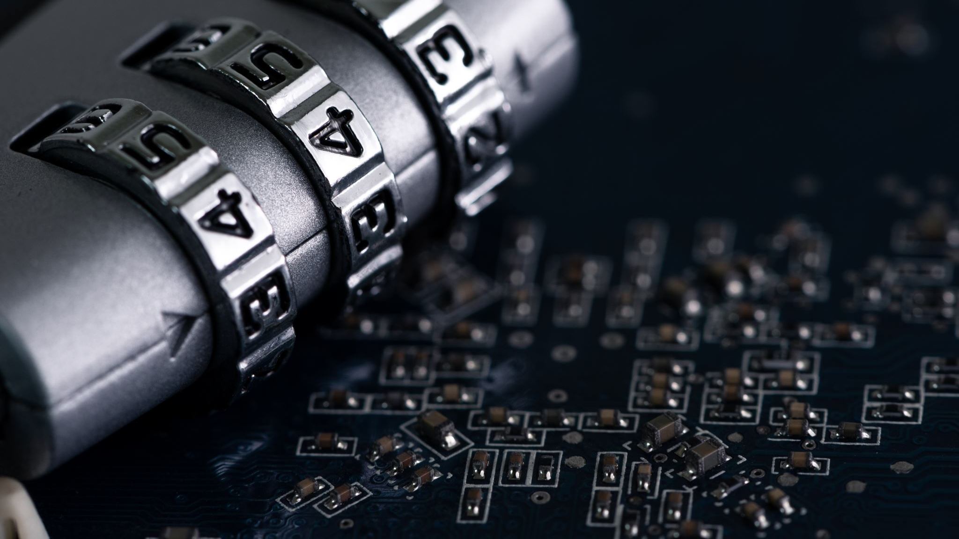
¿Ciberseguridad?
¿Qué es ciberseguridad?

Slide 10
Términos clave
Ciberseguridad: todo lo que implica proteger el acceso o uso no autorizado de datos electrónicos.
Seguridad de la información: medidas para resguardar y proteger la información buscando mantener la confidencialidad, la disponibilidad e integridad de datos.
Código seguro: es una área de la ciberseguridad que se dedica a asegurar que el desarrollo de software cumpla con requisitos funcionales de ciberseguridad y normativas según el caso de uso.
Seguridad aplicativa en este segmento encuentras el pentesting, que se dedica a realizar pruebas de penetración y análisis de vulnerabilidades. Es decir, se simula el "hackeo" o ataque informático de manera ética/legal sobre un aplicativo web, móvil o la red para encontrar vulnerabilidades, reportarlas a los desarrolladores o administradores del sistema y protegerse de ataques reales.
Criptografía: es un área que estudia el cifrado de información, busca que un mensaje solo pueda ser leído por personas autorizadas.

Slide 11
Términos clave
Esteganografía: es una técnica que consiste en insertar un mensaje secreto dentro de una información aparentemente inocua.
Redes computacionales: es el área de la informática que estudia la comunicación o interconexión entre dos computadoras mediante una tecnología.
Ingeniería social: consiste en técnicas de manipulación que tienen el objetivo de obtener información de interés para el atacante, ciertos accesos o permisos en un sistema. Dicha manipulación se realiza sobre usuarios legítimos, sin que ellos se den cuenta. Por ejemplo, el empleado de un banco.
Ciberinteligencia: adquisición y análisis de información para identificar, rastrear y predecir las capacidades, intenciones y actividades cibernéticas que ayuden a identificar amenazas.
Ingeniería forense: la ingeniería forense consiste en identificar la causa en el fallo de un sistema ya sea para mejorarlo o encontrar a los responsables.

Slide 12
Términos clave
Scripting: es un área de especialización que automatiza tareas y herramientas de hacking como exploits, para facilitar las auditorías de ciberseguridad o la búsqueda de vulnerabilidades.
Malware: esta es simple, significa Software Malicioso. Es decir, es una pieza de software que tiene la intención de obtener, alterar o afectar alguna pieza de información digital. Hay de varios tipos:
  Spyware: es una clase de malware espía que puede capturar todo lo que sucede en el equipo infectado e incluso controlarlo. Normalmente detrás de esto hay una persona con otro software que controla el spyware, llamado "Comando y Control".
  Virus: cualquier código que puede infectar tu computadora.
  Troyanos: virus que aparenta hacer otra cosa mientras en realidad tiene intenciones maliciosas.
  Ransomware: es un software que secuestra tu computador, tomando control de este hasta que pagues una suma de rescate.
  Rootkits: es un malware que tiene como objetivo ganar privilegios administrativos tratando de llegar al kernel.

Slide 13

Caso de ejemplo
Hackeo de iOs 14
https://www.vice.com/es/article/como-llego-el-nuevo-ios-a-manos-de-hackers-meses-antes-de-su-lanzamiento/

Slide 14

Caso de ejemplo
Hacking en Latinoamérica
Ciber inteligencia
https://static.platzi.com/media/public/uploads/slides-guia-seguridad-informatica_c0c33110-4188-4673-a249-b1be8b2de656.pdf

Slide 15

Caso de ejemplo
Historia de Marcus Hutchins
https://www.wired.com/story/confessions-marcus-hutchins-hacker-who-saved-the-internet/
https://www.xataka.com/seguridad/marcus-hutchins-el-joven-que-detuvo-el-ransomware-wannacry-ha-sido-detenido-por-el-fbi-en-ee-uu

Slide 16

Criptografía

Slide 17
Criptografía
La criptografía juega un papel muy importante en la seguridad debido a que se encuentra presente en todas las áreas, con el fin de mantener los datos confidenciales al cifrarlos. Por medio de un algoritmo matemático, el mensaje que envías se va a convertir en una expresión ilegible a menos de que tengas los permisos para leer dicho mensaje.
De otro modo, existe la estenografía cuya principal labor es esconder los datos en una imagen, audio o archivo. Contando con que el remitente sepa en donde está y pueda encontrarlo. Pero si en el camino alguien lo encuentra, nada impide que pueda leer la información.
Entonces es cuando se crea la combinación entre criptografía y estenografía para tener un sistema mucho más seguro que además de ocultar la información, la cifre. Para que si alguien se la encuentra en el camino por alguna razón, no la pueda leer.

Slide 18
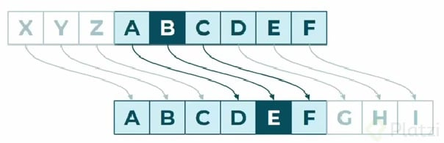
Cifrado césar
Debemos entender que el cifrado se utiliza desde siempre para mantener los mensajes confidenciales, es decir, que solo tenga acceso la persona que esté autorizada. Para ilustrar esto tenemos el cifrado de cesar, que consiste en reemplazar letras que se encuentra tres espacios adelante de la letra que queremos escribir.

Slide 19
Características de la criptografía
En el mundo de la criptografía tenemos algo interesante y es que se pueden efectuar ataques a sobre una imagen, archivo o audio. Como lo podría ser la modificación de voz. Por lo tanto, se hace indispensable conocer los elementos de la misma para conseguir detectar los ataques fácilmente.
  Capacidad: bits incrustados
  Robustez: que tanta capacidad tiene nuestro archivo para no romperse
  Transparencia o imperceptibilidad: que tanto afectará la calidad del archivo si se agregan más datos
  Seguridad: que tan seguros son los algoritmos

Slide 20


Slide 21
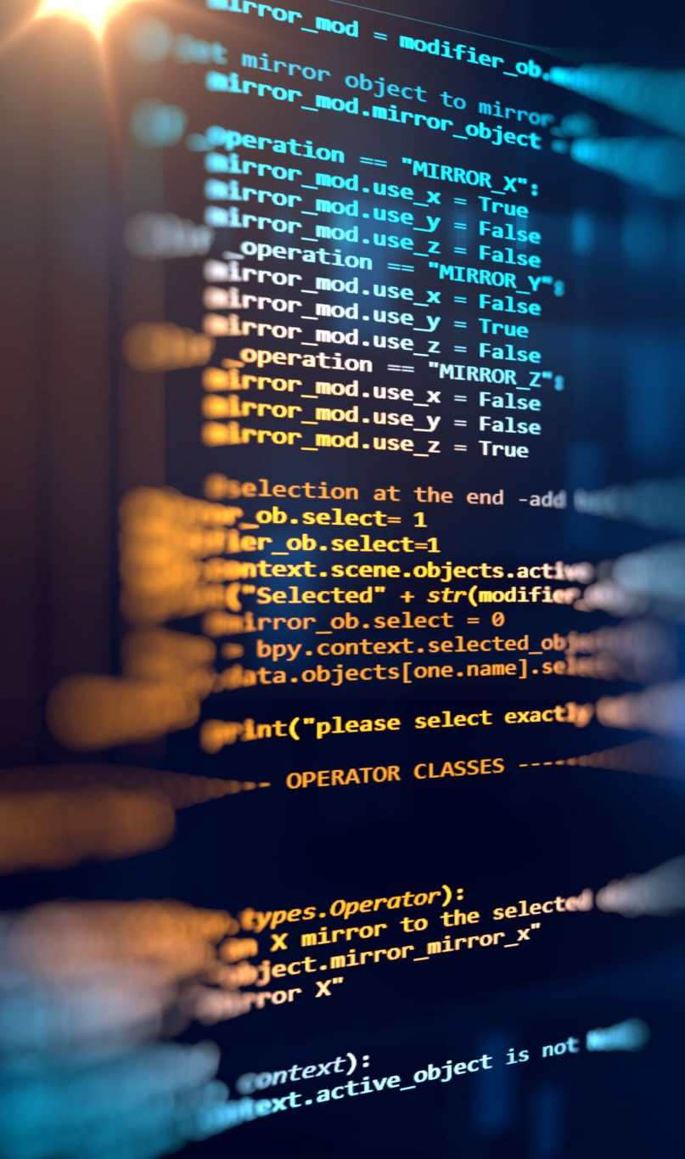
Codificación segura

Slide 22
Codificación segura
El código seguro es una rama de la ciberseguridad que te interesará muchísimo si eres desarrollador de software, porque podrás escribir código con buenas prácticas para que sea mucho más seguro.
https://owasp.org/

Slide 23
Ciclo de vida del desarrollo de software
En todo el ciclo del desarrollo de software es importante que se tenga en cuenta la ciberseguridad. Porque está a veces se puede encontrar en los pequeños detalles. Como por ejemplo, cuando estás escribiendo una contraseña, esta debe estar oculta predeterminadamente. Entonces veamos las distintas etapas del desarrollo de software:
  Requerimientos
  Diseño
  Desarrollo
  Pruebas
  Despliegue / Operaciones
Puntos importantes en cualquier aplicación
  Confidencialidad
  Integridad
  Disponibilidad

Slide 24
OWASP
OWASP es una institución encargada de crear distintos tipos de reglas que se deben seguir a la hora de desarrollar software, con el fin de combatir el código inseguro.

Slide 25
En resumen
Para resumir, el código seguro es una parte del desarrollo de software muy importante que se debe ejecutar para combatir los huecos de seguridad en el código o lo zero-day exploits, que posteriormente bajarían la calidad y seguridad de nuestros proyectos.

Slide 26

Vectores de ataque
Reunión con ANDRES MAURICIO SALAMANCA ARIAS-20250725_220228-Grabación de la reunión.mp4

Slide 27
Ingeniería Forense
Reunión con ANDRES MAURICIO SALAMANCA ARIAS-20250725_221052-Grabación de la reunión.mp4

Slide 28
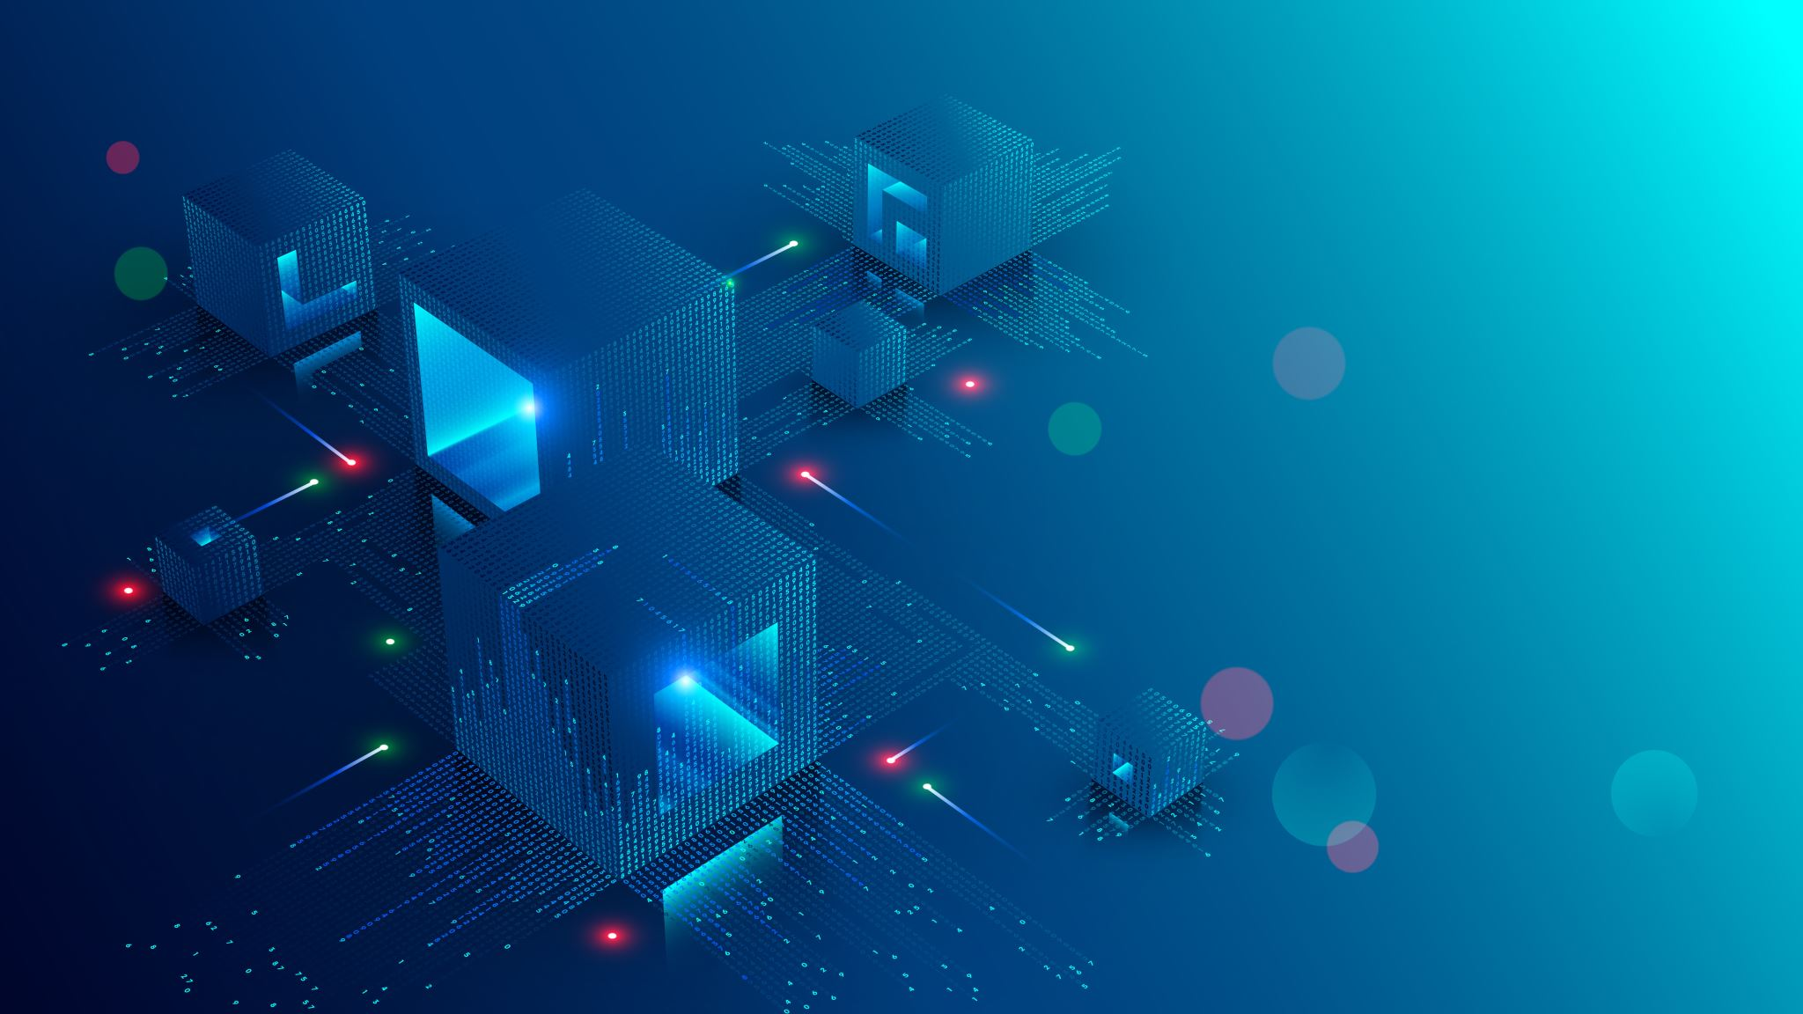
Redes informáticas y seguridad
Bases para ciberseguridad

Slide 29
Redes informáticas y seguridad
La seguridad de redes se refiere a cuidar que solamente las personas adecuadas tengan acceso a los permisos correspondientes entre varios computadores conectados entre sí.

Slide 30
Redes tradicionales
Lo que se hacía anteriormente era que las redes se separaban en módulos dependiendo de que tanto podíamos confiar en cada una de las partes.
Entonces esta distinción se hacía diciendo que la internet no era una red en la que se pudiera confiar, ya que no se tenía ningún control sobre ella. De tal manera que lo que si se podía controlar es la red local, de la casa, negocio o escuela.
Esto se logró por medio de un firewall o un muro entre estas dos redes, la que no podemos controlar (internet) y la que si podemos controlar (local).

Slide 31
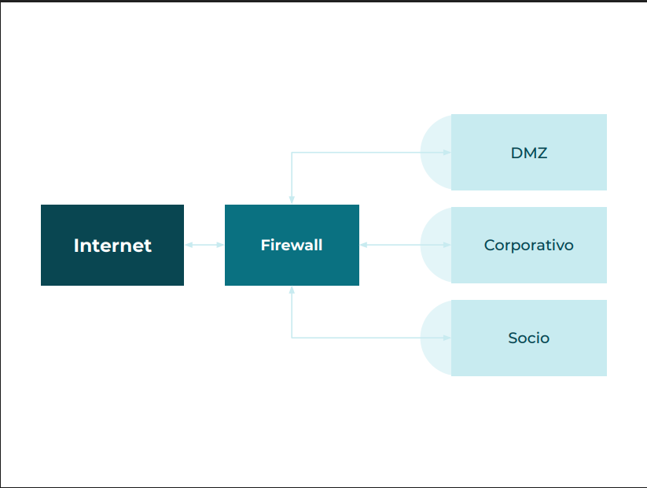
División de las redes
DMZ = servidores y activos de información delicados
Corp = El lugar de trabajo para todas las personas de la compañía
Partner = El acceso que se le daba a un socio externo de la compañía

Slide 32
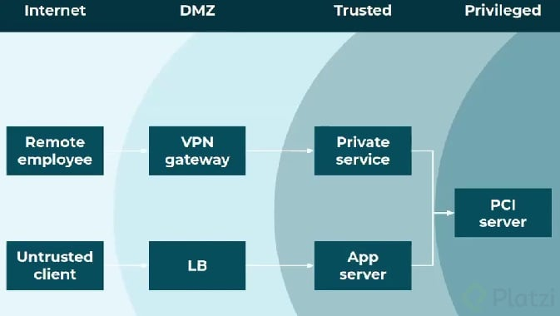
Evolución de las redes
Redes de trabajo remoto
Con el tiempo se empezó a notar que los empleados necesitaban trabajar desde casa y aun así estar seguros, por lo que se les añadió a la red una estructura nueva y por supuesto una VPN.
VPN = Es un túnel privado entre los servidores de la empresa y un trabajador, que si llega a ser interceptado no va a ser descifrado.
Entonces de esta manera se conectaban, sin la necesidad de que todos los trabajadores se encontraran en el mismo lugar de trabajo

Slide 33
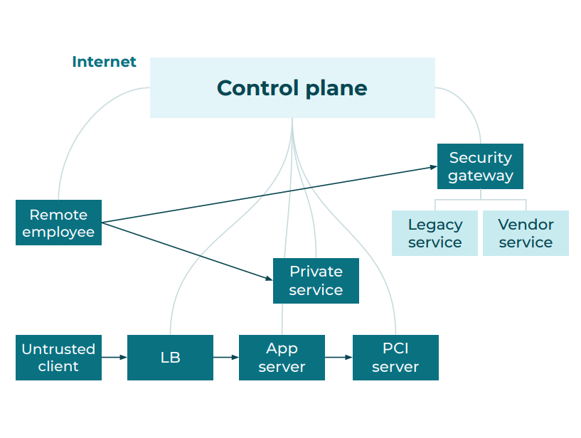
Evolución de redes continuación
Redes de cero confianza
  Con todos los ataques de ciberseguridad que se presentan día a día, se sabe que no solamente se puede desconfiar del internet, sino también de los integrantes de la red, que dejamos entrar.
  Porque aunque no tengan malas intenciones, estos pueden ser engañados por un tercero para violar la seguridad. De este modo la arquitectura de red evolucionó para no confiar en nadie.
Importancia de la seguridad en las redes
  Toda persona que quiera trabajar en seguridad, debe conocer al menos las bases de las redes computacionales, porque son un tema que directamente ataña a este, siendo un elemento tan básico e importante en el mundo de internet.

